Slide 1
Startup Database
www.pwc.com

Slide 2
Objectives
The Startup Database aims to support firm’s decision making process through a data driven approach. It will provide quantitative analysis to help:
Identify rising stars / future unicorn as potential priority client
Discover technology trend / hop topics
Develop industry insights, competitor/benchmark analysis
Generate client 360 view, monitor client activities, understand PwC relationship
Scout startups and large corperation’s innovation program
Assess startups for accelerator program / equity investment
Generate FUX (Future Unicorn Index) based on data analytics

Slide 3
The “Startup Database” is not only a database
Generate PwC FUX “Future Unicorn Index” through data modeling based on past performance data of successful unicorns.
“Investment Risk Assessment Platform” can be utilized to verify the index generation algorithm.
Index
Subscribe interested sector / company / investor etc
Smart push potential topics of interest based on user behavior
Smart push of daily hot news
Search client 360 view - Founder’s profile, news, ranking, market and financing activities, investor profile - PwC relationship overview, e.g. opportunities pursued, services provided, PIC/MIC, contract signed, any warning etc.
Mobile / Web Application
Technical operation: e.g. data cleansing, consolidation, modelling, dynamic indexing, machine learning
Business operation (e.g. data verification, research, thought leadership)
Data analytics
External data
From cooperation partner (RhinoData, JingData, Fellowplus), which contains: - company information, analysts reports - recruiting information, app download ranking - founder’s profile, founder’s interview - financing news, investor’s profile, investor’s interview - competitor overview
Additional data (e.g. valuation, conversion rate, web traffic etc) from other data providers, e.g. Tianyancha, Capital IQ, Merger Market, Morning Whistle etc
Internal data
Structured data, e.g. - vConcierge, vSearch, client master file - DSP, etc - Other PwC sanitized proprietary data (TS, Audit, Tax, Consulting)
Unstructured data, e.g. - R&Q database, map file etc
Data Source

Slide 4
鲸准、烯牛、 Fellow Plus优劣势分析
 | 鲸准 | 烯牛 | Fellow Plus
宏观经济/行业协会数据 | √ | × | ×
LinkedIn关系网络 | √ | × | ×
项目BP、创始人联系方式 | √√ | × | √
研报解析 | √ | √ | ×
特色标签 | √ | √ | ×
竞品分析 | √ | √ | ×
媒体、创投活动支持 | √√ | √ | √
量化数据、可视化图表 | √ | × | ×
行业知识图谱 | √√ | √ | ×
深度行研报告 | √√ | × | √
定制化数据服务 | √ | √√ | √
海外数据 | √ | × | ×

Slide 5
Attachment

Slide 6


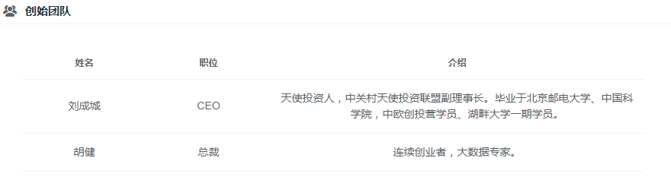
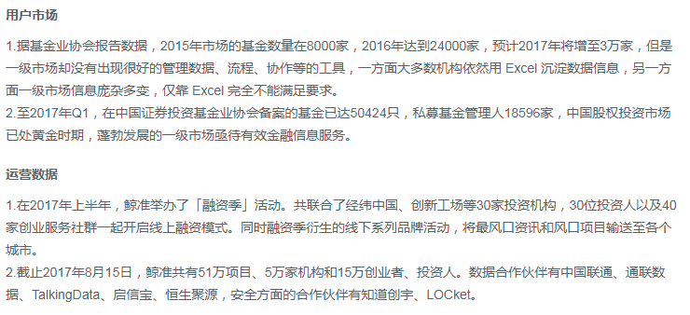
创投数据库简介（鲸准）
团队背景及发展历程介绍
注：鲸准前身是36氪旗下创投助手，为36氪的创投圈使用者提供的辅助投融资服务，于2017年8月正式更名为鲸准数据库

Slide 7
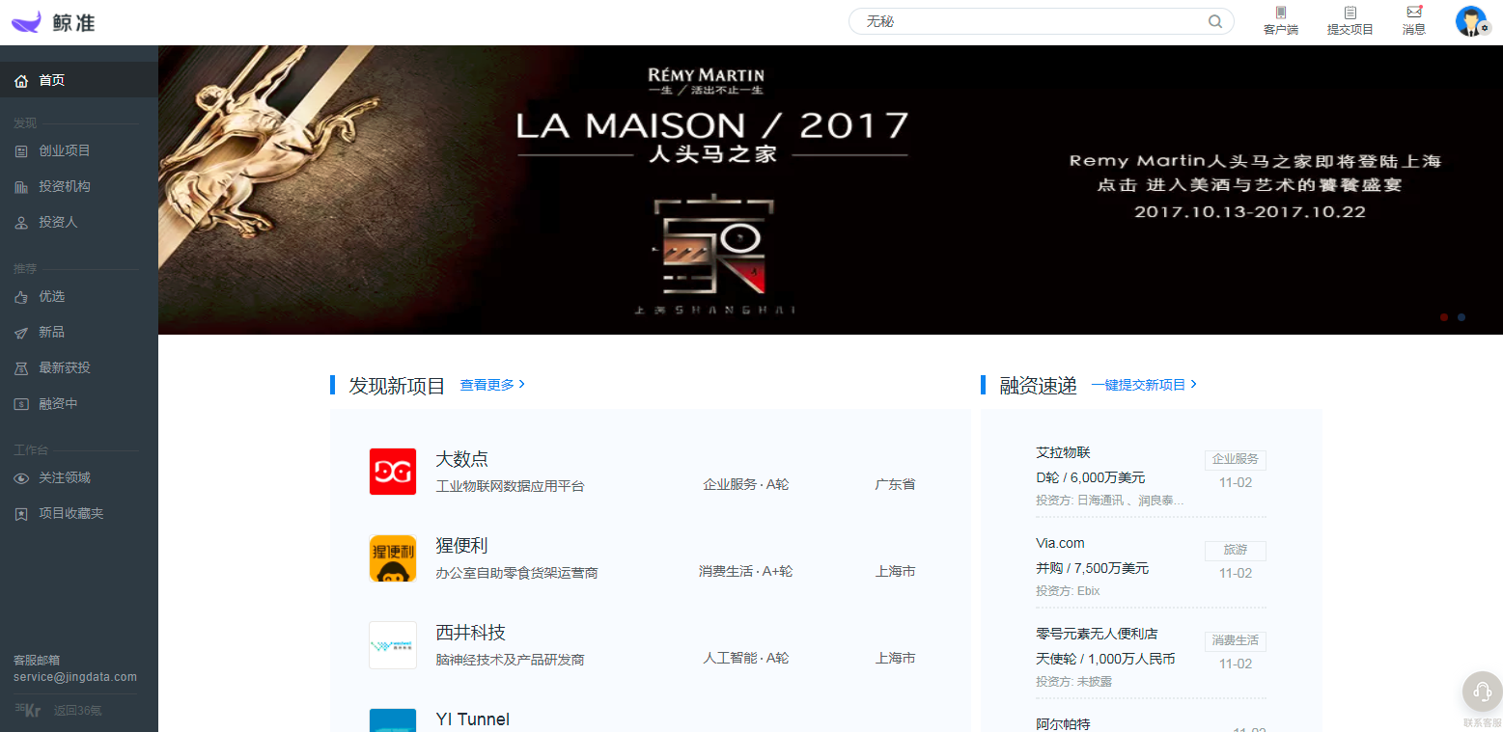
创投数据库简介（鲸准）
2.1. 电脑版界面

Slide 8
创投数据库简介（鲸准）
2.2. IOS版界面

Slide 9
创投数据库简介（鲸准）
2.3. 产品特点:
（1）鲸准数据库依托36氪媒体属性和大量创投圈资源，拥有大量底层数据以及创投圈人脉资源
（2）利用大量的底层数据（50万+公司，7000+投资机构和13000+活跃投资人）和爬虫技术，可以精准推荐项目，单月有效对接4000+项目
（3）鲸准机构版有效针对基金和其他机构制定募投管退全流程的管理系统。系统依托在一级市场沉淀的50多万项目数据，实现对被投项目的精准搜索、管理和追踪。
（4）鲸准可以提供全面的数据服务包括基础数据（覆盖了一级市场所有公开数据，共1000+个领域的60万+项目）和高级数据（依托人工智能及用户行为得到的行业及项目热度值，独家合作商得到的深度业务数据）
（5）鲸准移动版可以一键获得企业创始人联系方式以及项目BP，提高效率（鲸准独家）

Slide 10

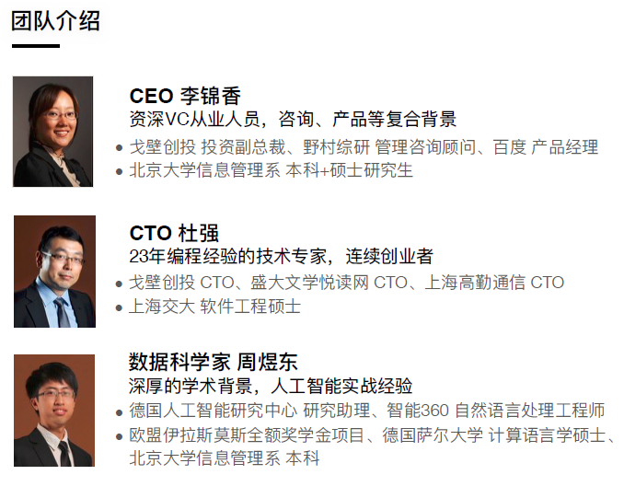
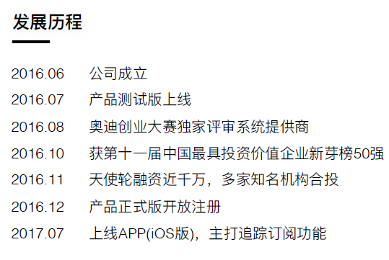
创投数据库简介（烯牛）
团队背景及发展历程介绍
注：在2016年6月公司成立之前，创始人及其核心团队均供职于戈壁创投，烯牛数据库的前身也是其团队为戈壁内部开发的一级市场数据库

Slide 11
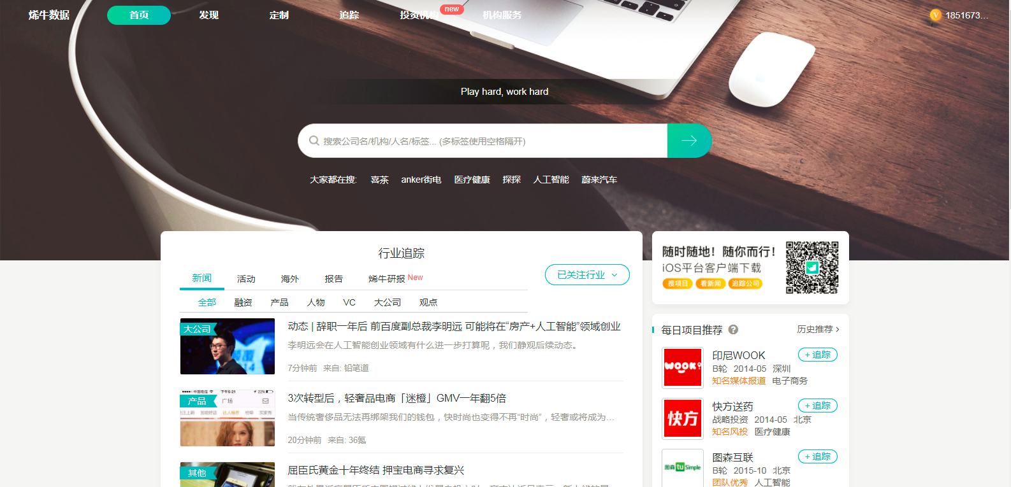
创投数据库简介（烯牛）
1.1. 电脑版界面

Slide 12
创投数据库简介（烯牛）
1.2. IOS版界面

Slide 13
创投数据库简介（烯牛）
特色标签
公司事件
工商信息
股东变更
投资机构
公司名称
1.3. 产品特点:
（1）烯牛数据库的基本算法逻辑来源于底层数据+算法。爬虫技术是其最基础的算法逻辑之一，即可直接根据公司名称进行网状推理式搜索抓取精准数据
（2）烯牛的自动算法根据不同公司披露的信息增加了特色标签（如知名风投，知名媒体报道，下载激增，知名FA等）且根据公司实际情况实时更新，方便用户根据实际需要查找公司，这是其他同类产品所不具备的
（3）烯牛可以根据用户的不同使用行为运用大数据分析做到实时、动态、精准地推送项目
（4）烯牛可以根据不同基金的行为产生属于基金特色的关键词，并且利用股东变更的信息来抓取未披露的融资事件（烯牛独家）
（5）烯牛可抓取IOS排行榜上排名至1500名以内的所有APP（正常查询只能查到前200名），以便使用者发现新的项目和技术
（6）烯牛的机器算法已十分成熟，仅需要4-5名工作人员来运维，11月将对IOS版进行重大更新。
APP信息
下载排名
公司官网
产品信息

Slide 14


创投数据库简介 （Fellow Plus）
团队背景及发展历程介绍
2014年12月公司成立并完成天使轮融资，Fellow+定位于服务一级市场投资人和创业者的Saas平台，一方面为创业者提供融资服务，一方面为投资人提供效率工具
2015年7月完成由熊猫资本投资的Pre-A轮融资，同时上线IOS端数据库
2016年完成由戈壁创投领投的1800万人民币A轮融资，同期上线PC端数据库
2017年与招商局创投、金斧子共同成立新投联
创始人兼CEO 郭颖哲
前《第一财经周刊》、《创业家》资深创投记者。经纬创投早期投资人，专注于移动医疗、社区、电子商务等领域
联合创始人兼COO 王亮
曾于国内最大的开发者服务平台友盟从事线上用户运营；原TechCrunch中国运营总监，创建内部创投数据库以及“一问”App

Slide 15
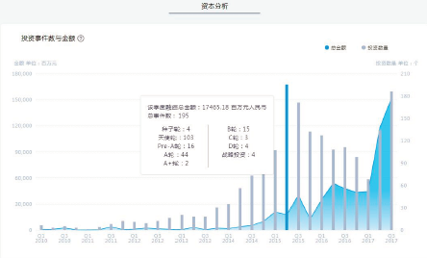
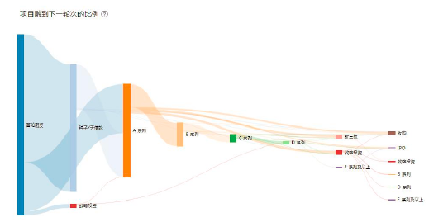
创投数据库简介 （Fellow Plus）
产品特点
Fellow+定位为一级市场的信息化服务平台与投资辅助决策工具，目前已经建立国内最专业的一级市场数据库，是中国一级市场的Bloomberg
Fellow+数据库以数据为驱动、以产业为视角为资金端赋能，打破原有的“信息孤岛”，扭转资源错配的现状，以数据信息服务和产业基金/母基金设计落地和投顾为主营业务，帮助资金端有效突破管理规模瓶颈
Fellow+利用三层数据维度提供整套股权投资体系：应用层（专业的投资团队，为资金端提供咨询建议和落地服务），分析层（从捕捉交易机会的视角出发还原资产，支持不同投资风格进行的缝隙）以及数据层（利用一级市场数据库对项目、投资机构和投资人三大类资产进行交叉还原分析）
Fellow+团队坚信利用全网数据抓取，进行量化数据分析生成可视化图表，利用多种维度构成Fellow+独有的一级市场数据分析平台
根据Fellow+标准对互联网行业及模式做出指数判断，展现出每个细分行业的交易趋势、市场份额。

Slide 16
PwC与鲸准、烯牛、FellowPlus主要的合作模式
媒体、创投圈资源导向
量化数据、可视化图表导向
技术导向
与鲸准的合作
依托鲸准的大量初创企业数据库以及36氪的创投媒体属性可为PwC提供定制化的API接口，按需推送相关初创企业资料、BP以及创始人联系方式。
鲸准会定期发布行业研究报告、政府报告等，相关内容可以和PwC发布的专业报告进行匹配
利用鲸准覆盖全网的数据来源+AI引擎+精细化数据深加工，建立并完善PwC内部的初创企业数据库
设想可能合作的形式：利用鲸准的外部数据源进行调用，PwC方以文档形式进行保存和整理或者请GTS或SDC相关部门进行动态数据库管理（使用者：加速器、EPB、独角兽计划）
与Fellow Plus的合作
Fellow Plus 的特色是对投资机构行为还原，利用底层一级市场数据生产标准化报告和可视化图表
利用Fellow+数据处理能力，建立并完善PwC的成熟企业数据库
设想可能合作的形式：SDC定向获取Fellow+生产的TMT细分领域的行业洞察和分析报告，生成总结性或标准化内部报告供TMT行业相关领导审阅
与烯牛的合作（大客户、竞争对手动态管理用于及时向特定用户推送大客户、竞争对手动态；客户信息对接，行业信息整合推送，每天生产报告或对接Vsearch）
烯牛的亮点在于技术，即利用大数据+爬虫技术+算法网状式全网数据抓取且数据为实时更新。可以利用此特点为PwC定制API接口以此获取独角兽、高估值或更成熟的大企业相关资料。
设想可能合作的形式：利用烯牛数据的算法和技术可以实现对大客户和竞争对手的动态管理，PwC方可以使用GTS部门的技术向特点用户推送大客户或者竞争对手的动态（如，向TMT部门负责合伙人、总监推送TMT行业动态等）；烯牛数据可向PwC对接客户信息以及行业信息，利用机器将这些信息整合成报告可以用Vsearch进行内部推送

